Slide 1

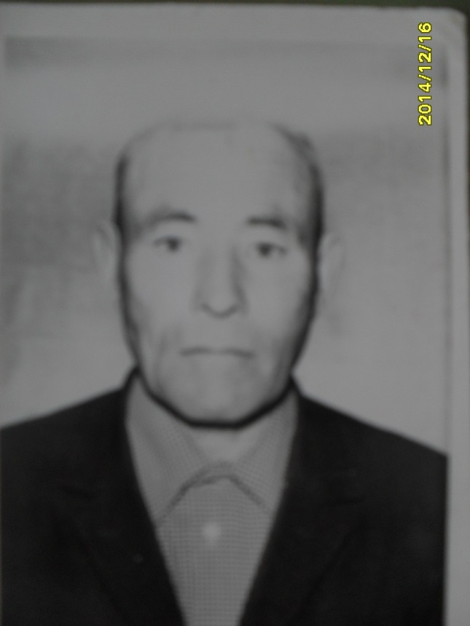
Участник Великой Отечественной войны
Лавров Иван Александрович

Slide 2
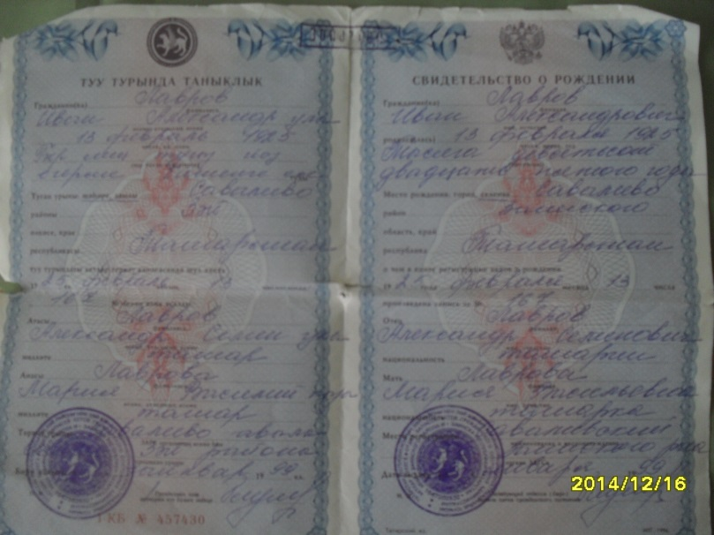
Биография
Лавров Иван Александрович родился 13 февраля 1925 года в д.Калиновка Заинского района
Отец: Лавров Александр Семенович
Мать: Лаврова Мария Васильевна

Slide 3
В семье было 6 детей. Самым младшим был Иван Александрович. Когда мальчику было 4 года умерла мама. Детство было тяжелое, с ранних лет приходилось помогать взрослым. Получил начальное образование 5 классов.

Slide 4
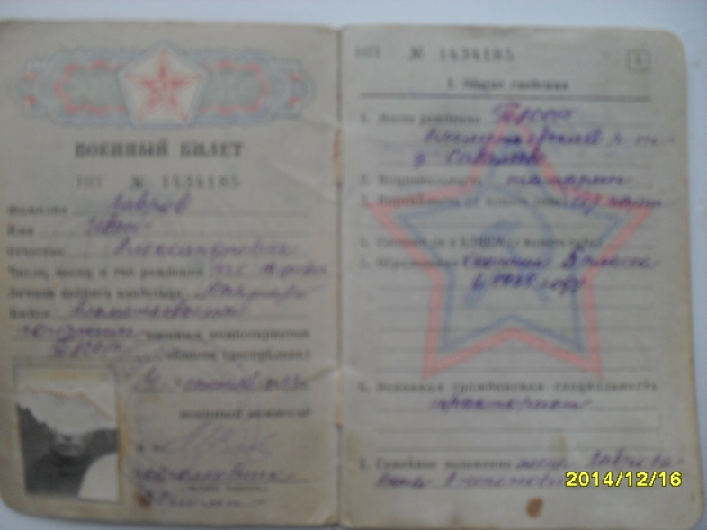
В 1943 году в возрасте 18 лет был мобилизован Акташским РВК на фронт. Службу проходил на Востоке с границей Манчжурии. Был стрелком.

Slide 5
После окончания Великой Отечественной войны домой вернулся в 1950 году.
После возвращения в родное село стал работать трактористом, комбайнером, в зимнее время работал мельником.

Slide 6
В 1951 году Иван Александрович женился на Анне Антоновне. Его семья тоже была многодетной. Вместе с супругой воспитали 6 детей.
В 1985 году Иван Александрович вышел на заслуженный отдых, но все равно продолжал трудиться на родной земле. За свою жизнь был награжден множеством медалей.

Slide 7
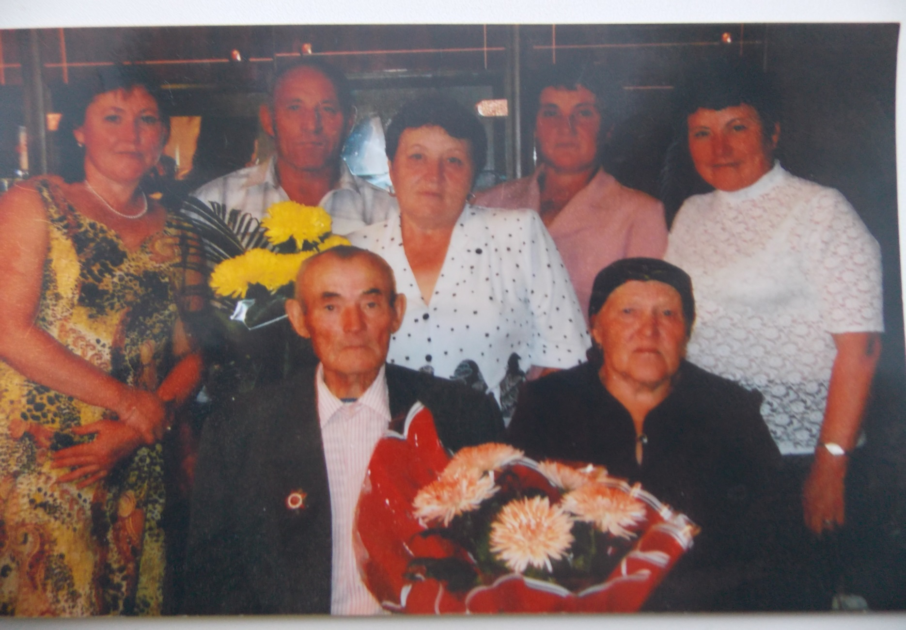
В кругу семьи

Slide 8
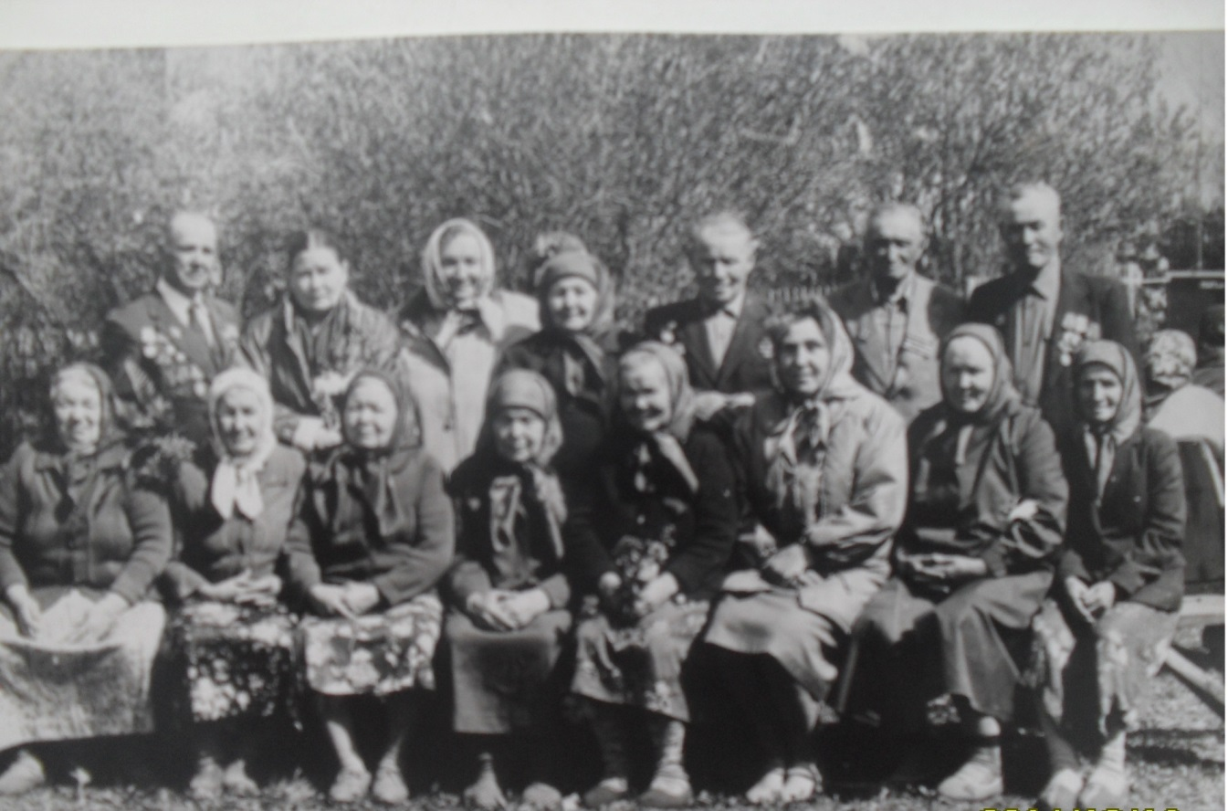
Майский праздник -
День Победы
Отмечает вся страна.
Надевают наши деды
Боевые ордена.
Их с утра зовёт дорога
На торжественный парад.
И задумчиво с порога
Вслед им бабушки глядят.

Slide 9
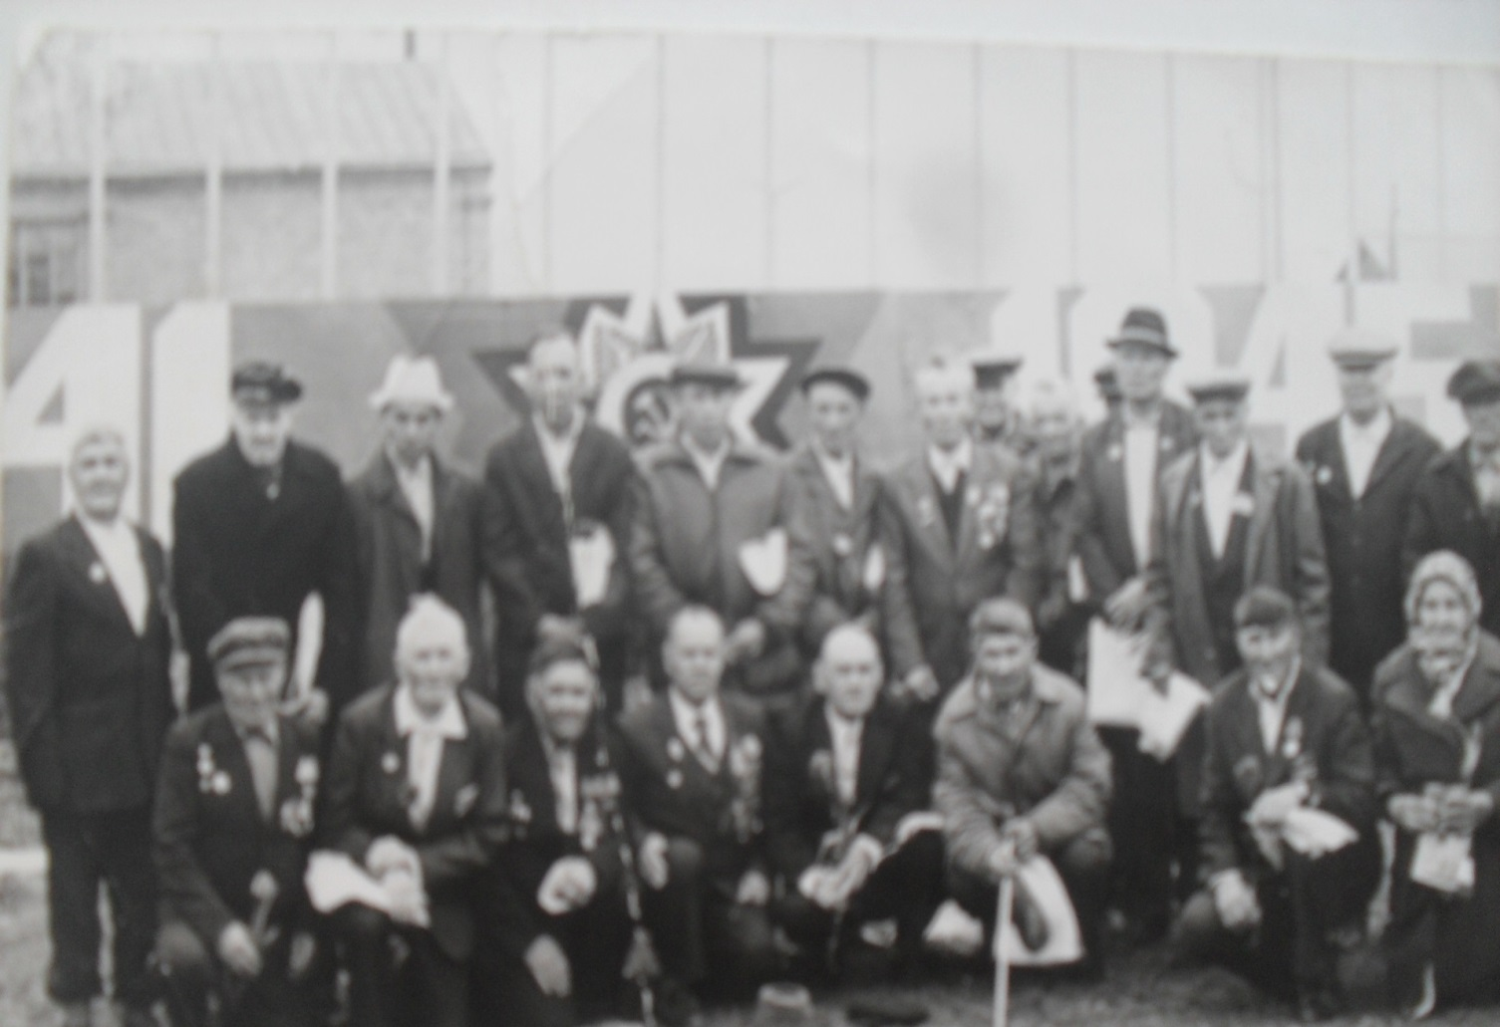
В небе праздничный салют,
Фейерверки там и тут.
Поздравляет вся страна
Славных ветеранов.

Slide 10
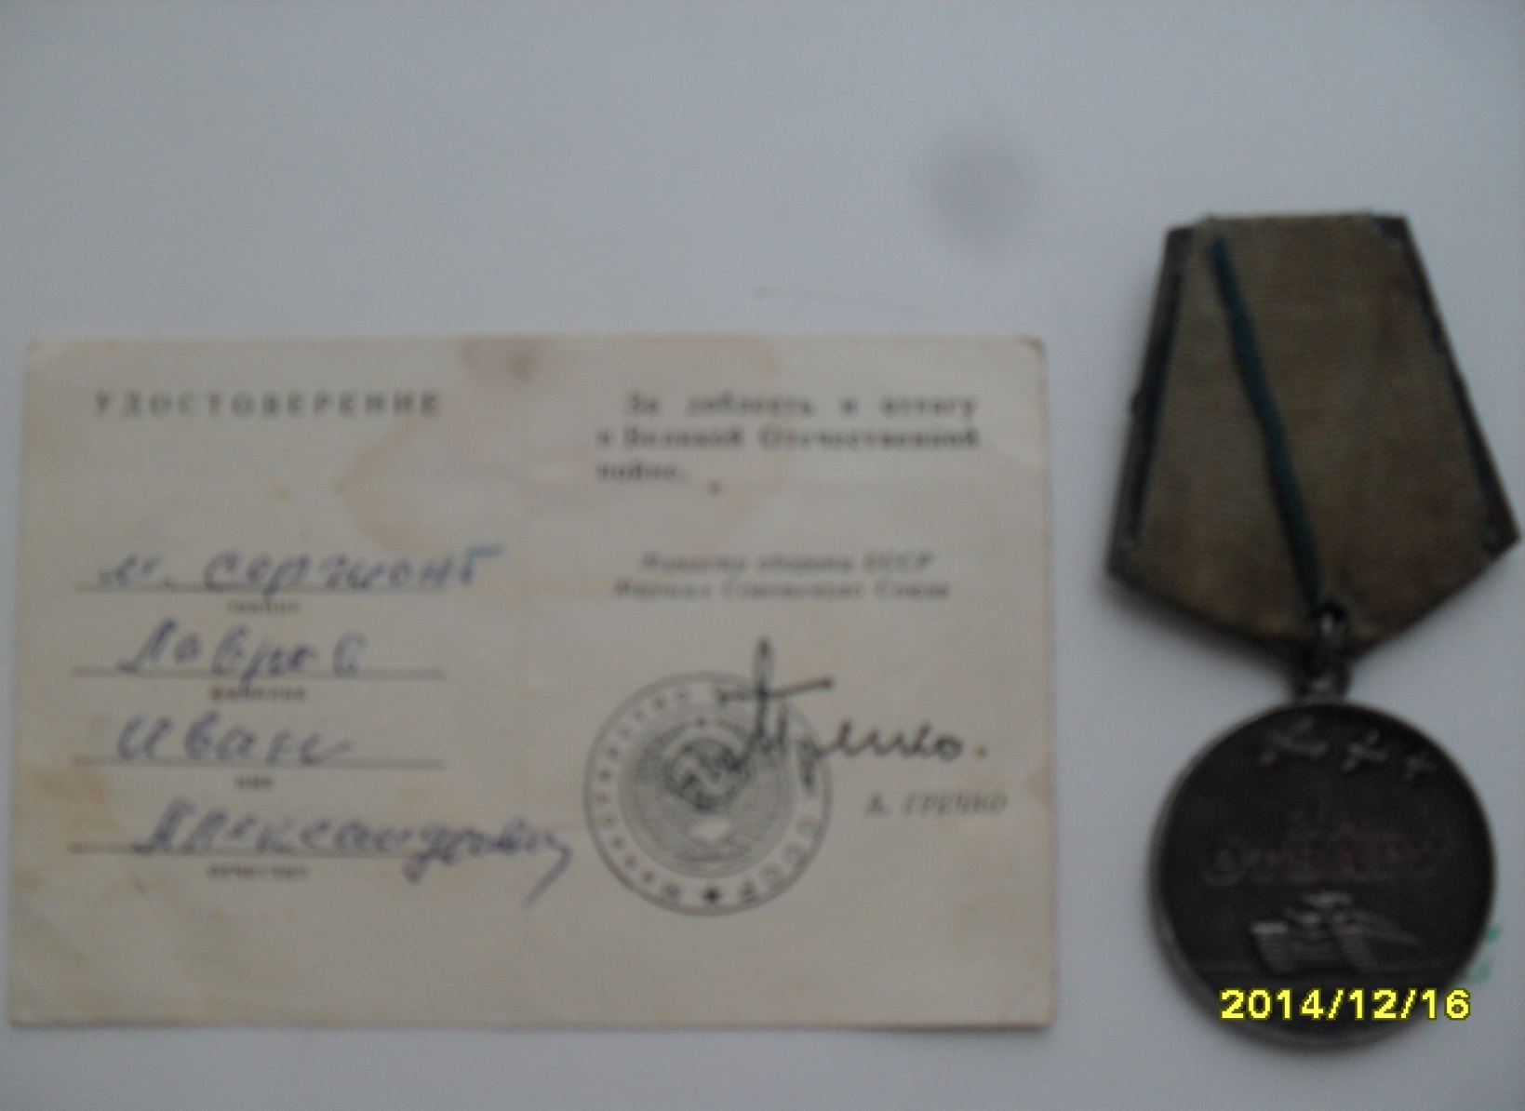
Медаль за Отвагу

Slide 11
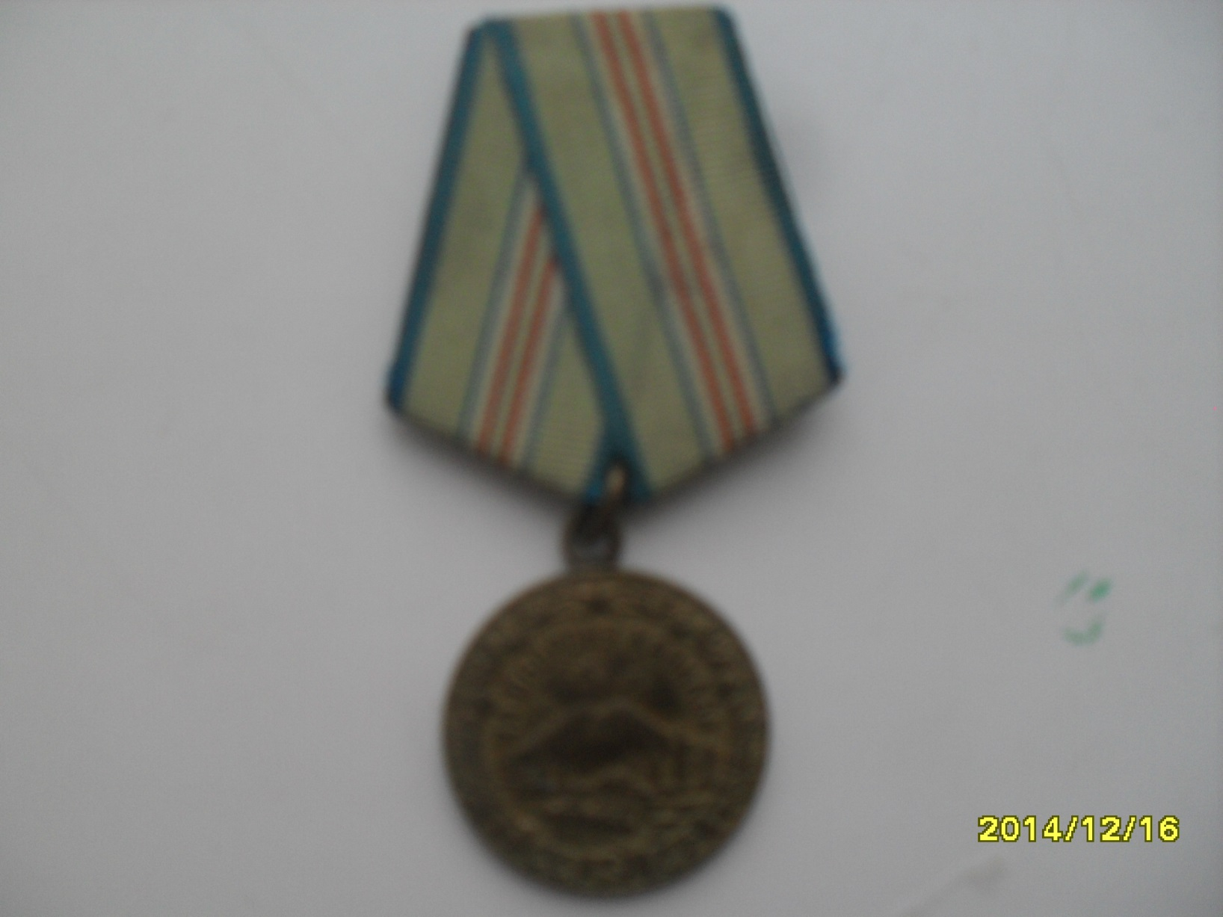
Медаль за оборону Кавказа

Slide 12
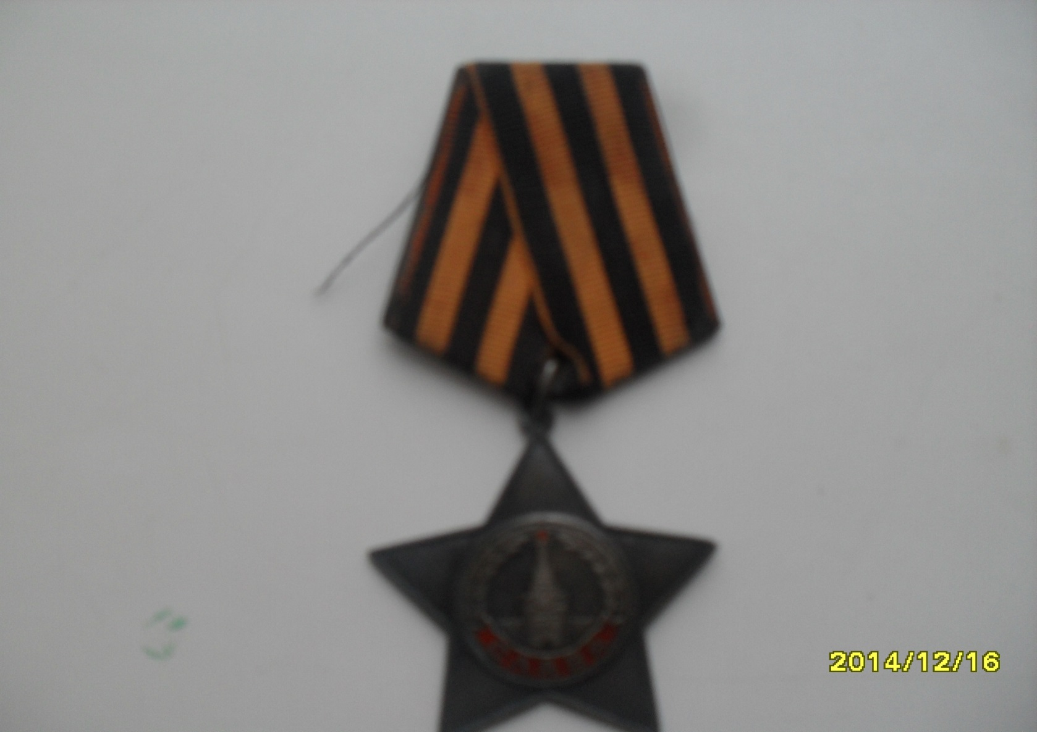
Медаль Славы

Slide 13
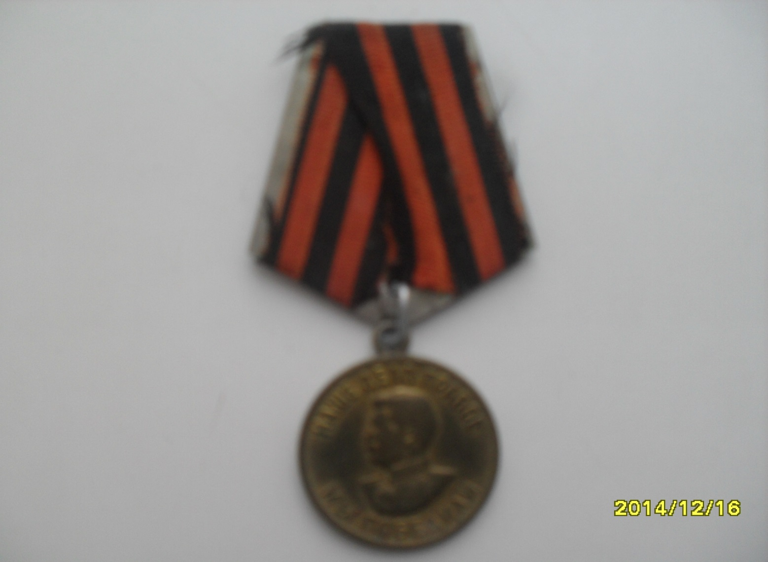
За Победу над Германией в Великой Отечественной войне 1941-1945 года

Slide 14
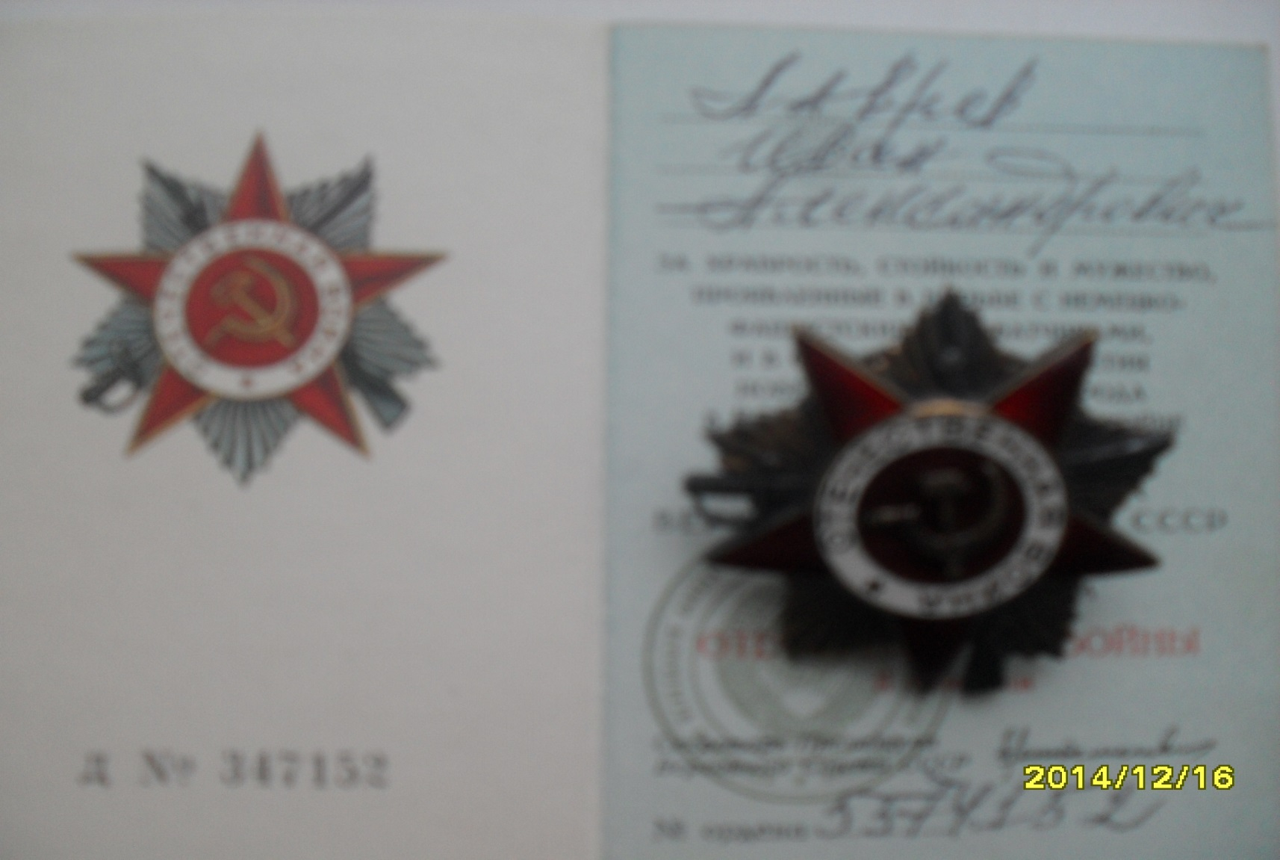
Орден Отечественной войны

Slide 15
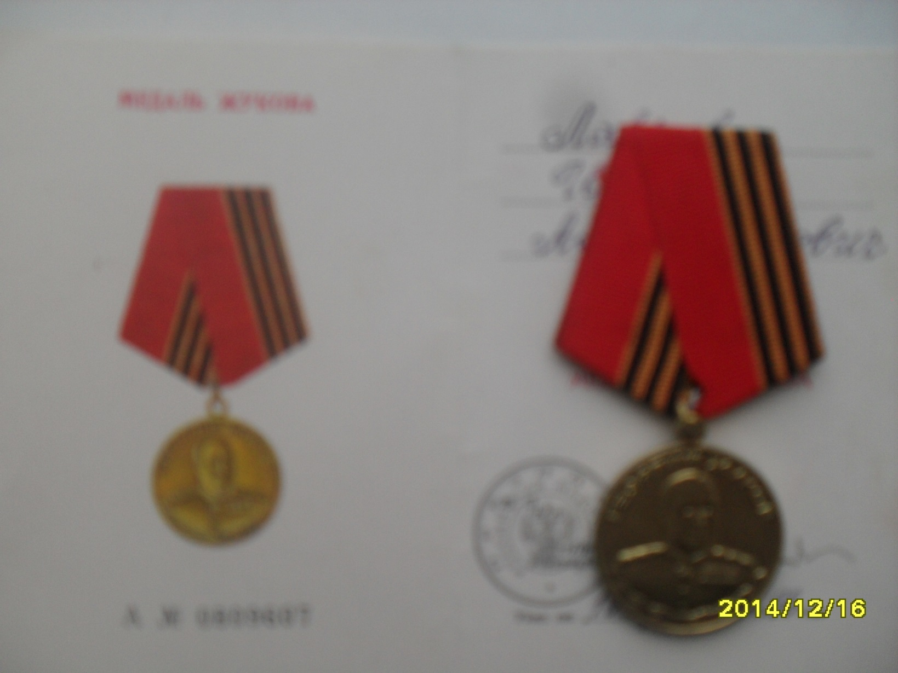
Медаль Георгия Жукова

Slide 16
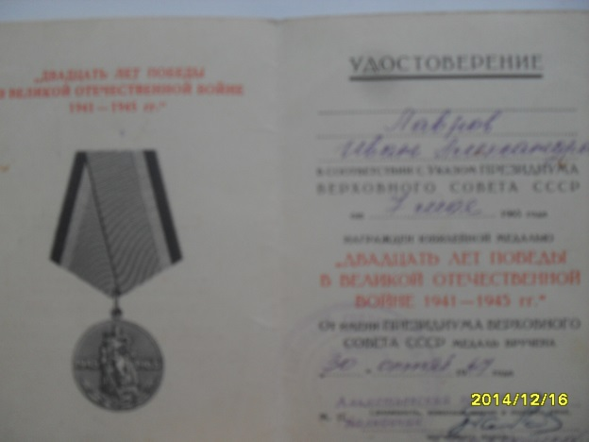
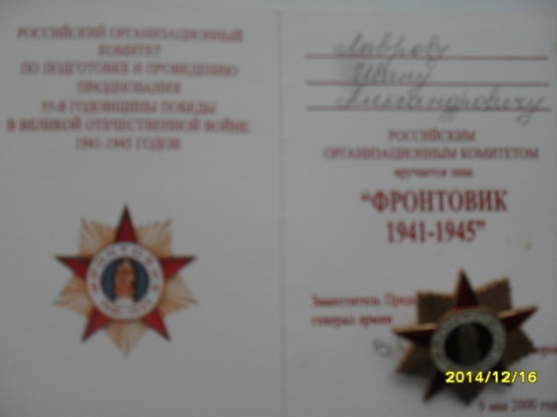
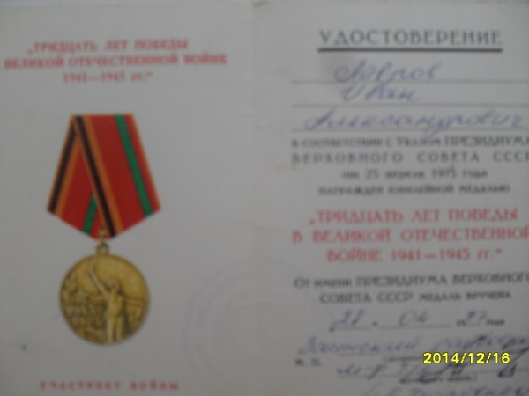
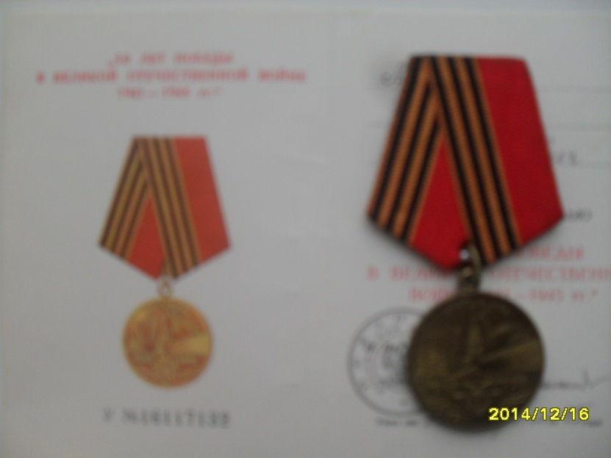

Юбилейные медали

Slide 17
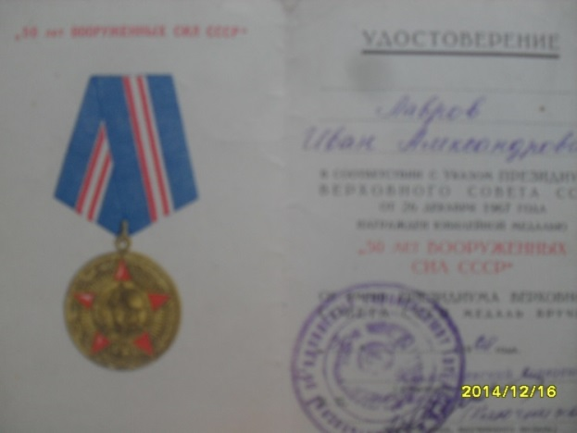
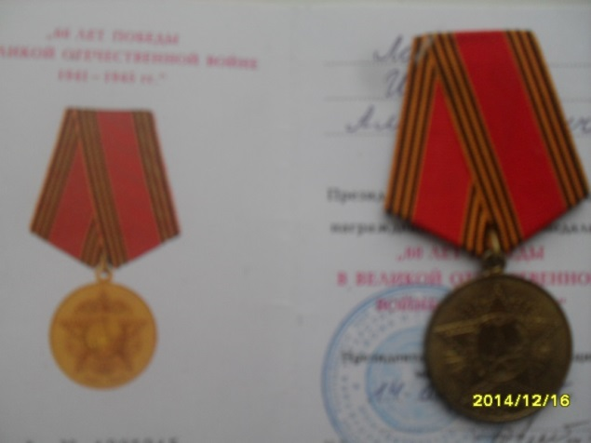
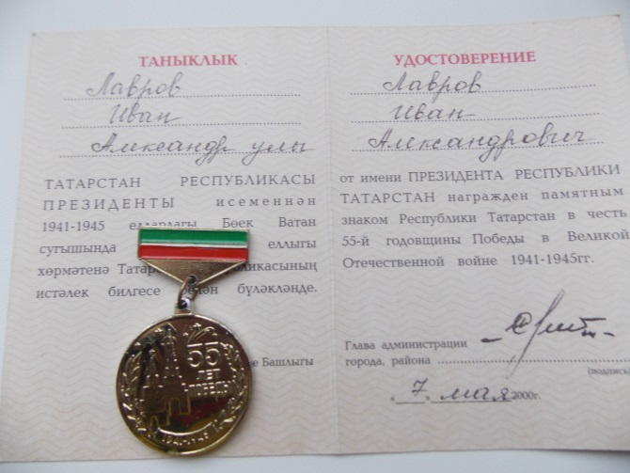
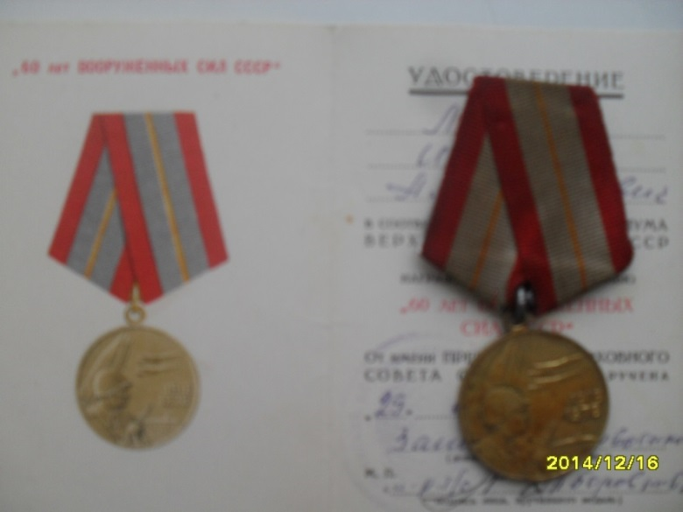
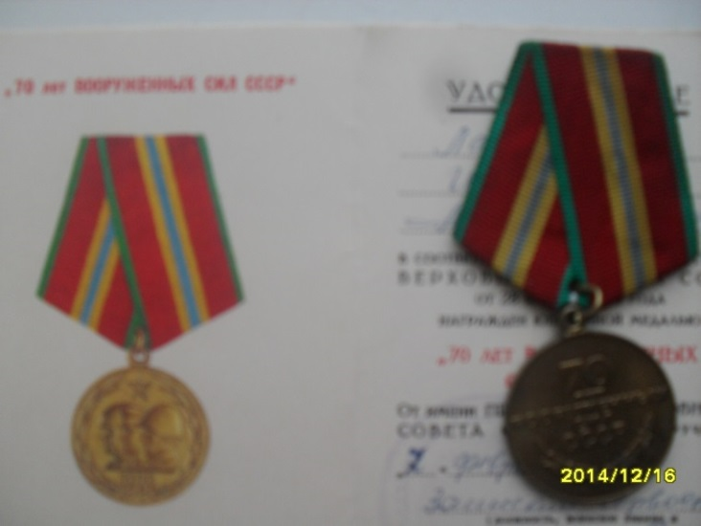

Slide 18
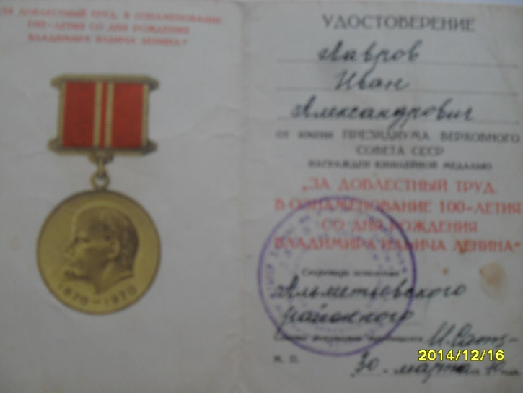
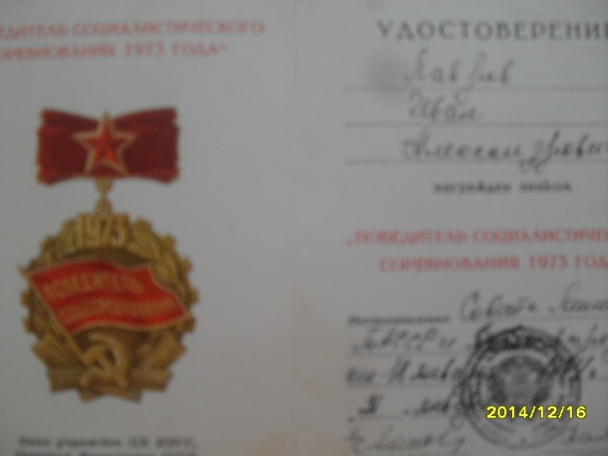
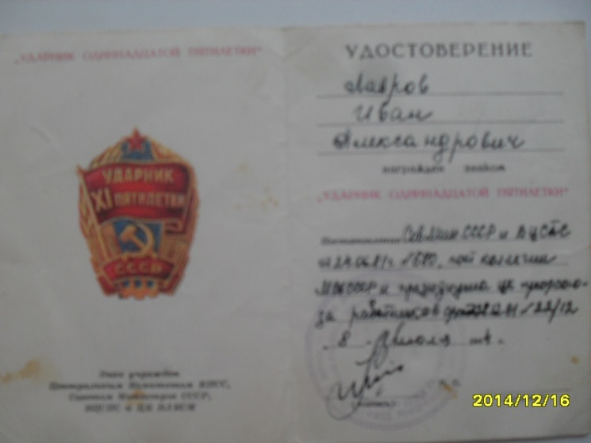
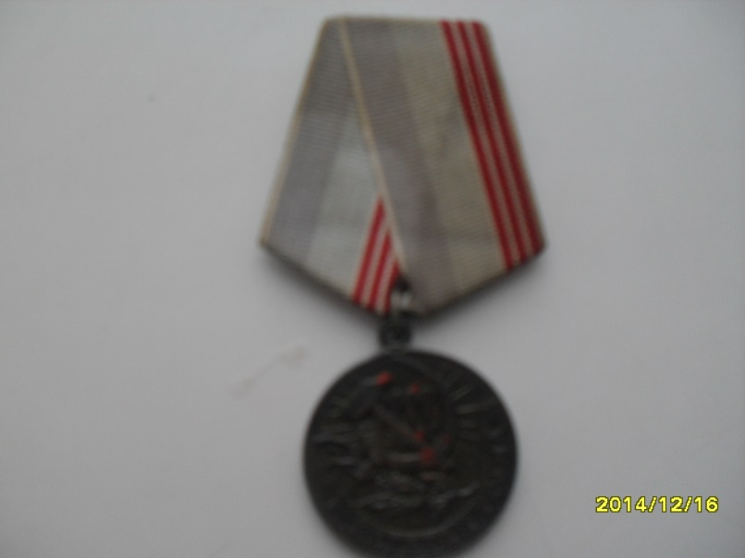
За доблестный труд

Slide 19
Героям Победы - спасибо!!!
СПАСИБО ГЕРОЯМ,
СПАСИБО СОЛДАТАМ,
Что МИР подарили,
Тогда - в сорок пятом !!!

